Slide 1
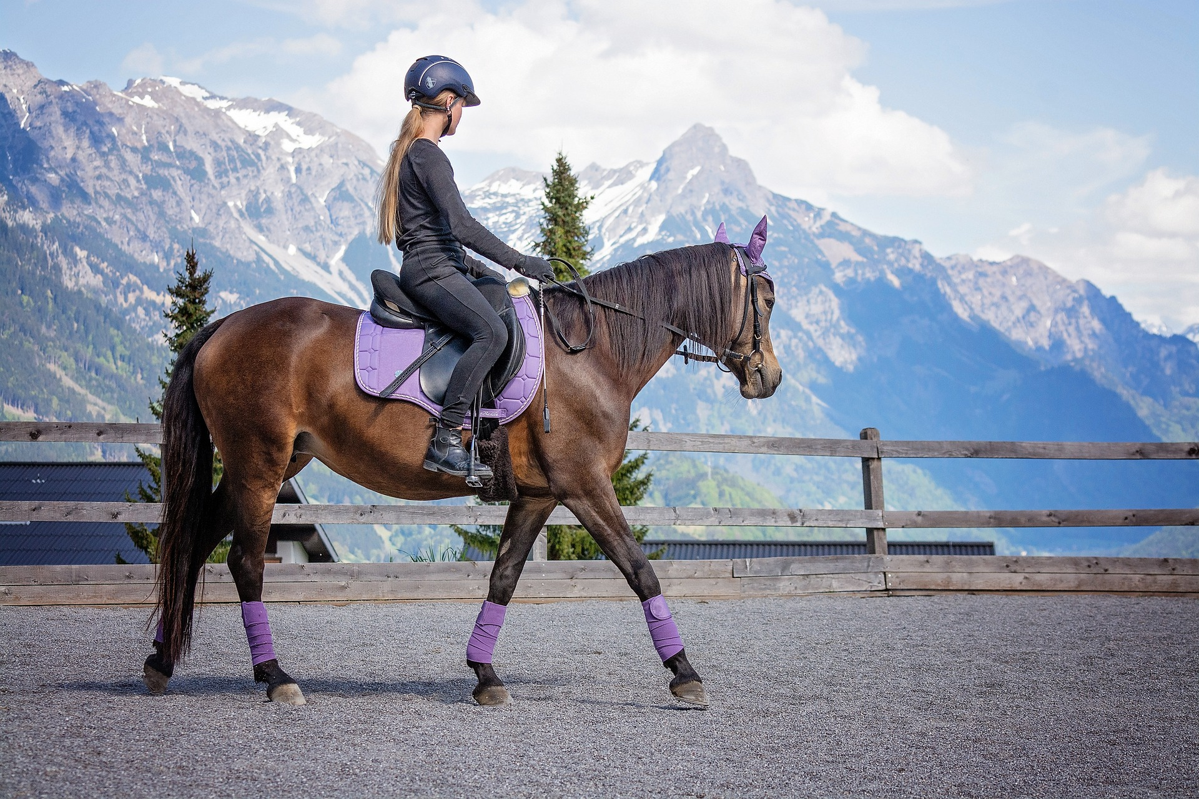
Bild von Pezibear auf Pixabay
VEREINSLOGO
SPORTBONUS AKTION
FÜR NEUMITGLIEDER
Spare 75 % (max. € 90) auf deine Vereinsmitgliedschaft!
VEREINSNAME

Slide 2
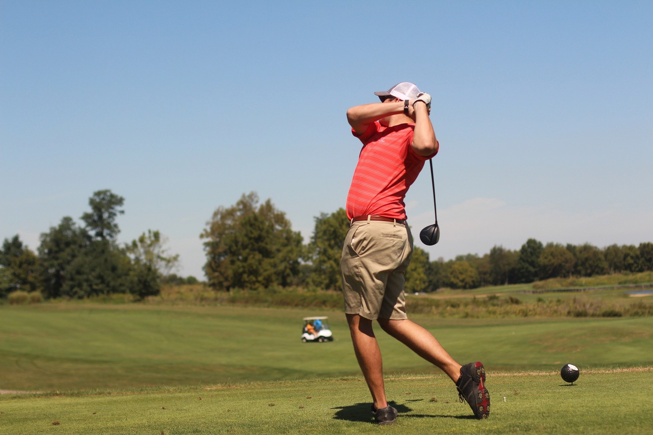
Bild von June Laves auf Pixabay
VEREINSLOGO
SPORTBONUS AKTION
FÜR NEUMITGLIEDER
Spare 75 % (max. € 90) auf deine Vereinsmitgliedschaft!
VEREINSNAME

Slide 3
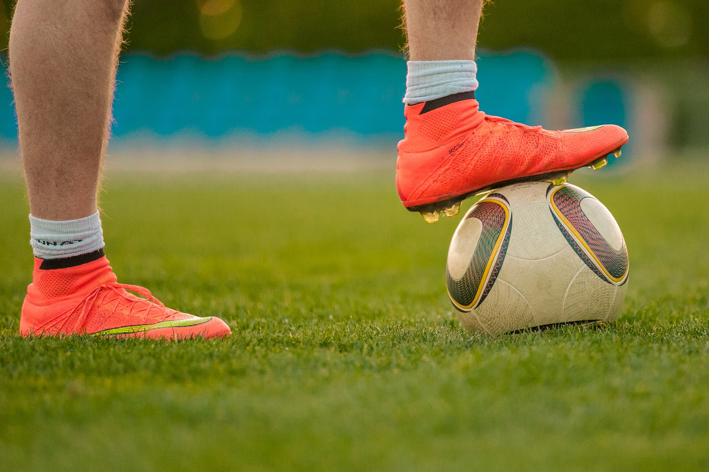
Bild von Phillip Kofler auf Pixabay
VEREINSLOGO
SPORTBONUS AKTION
FÜR NEUMITGLIEDER
Spare 75 % (max. € 90) auf deine Vereinsmitgliedschaft!
VEREINSNAME

Slide 4
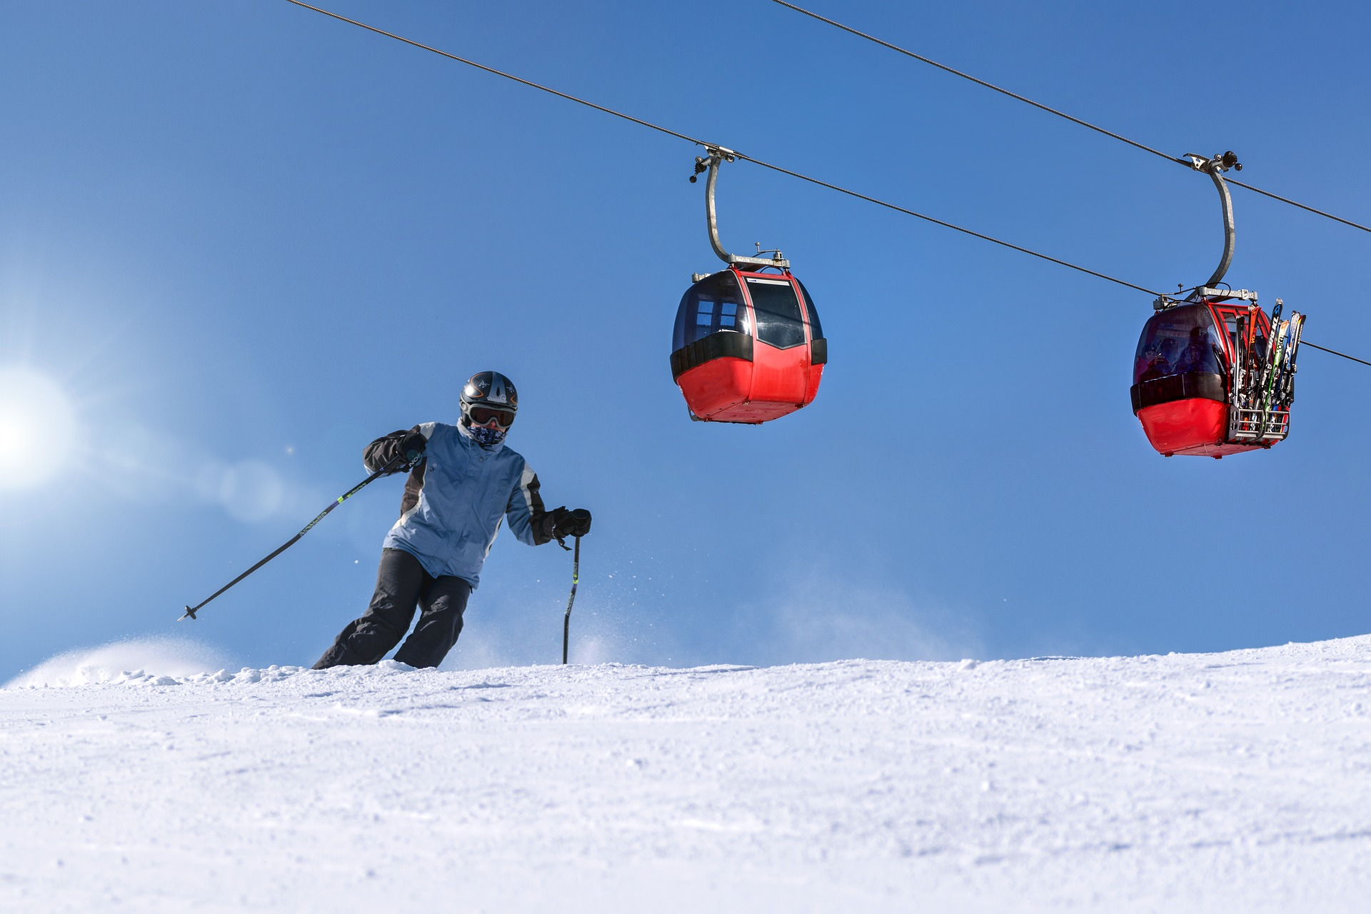
Bild von Photo Mix auf Pixabay
VEREINSLOGO
SPORTBONUS AKTION
FÜR NEUMITGLIEDER
Spare 75 % (max. € 90) auf deine Vereinsmitgliedschaft!
VEREINSNAME

Slide 5
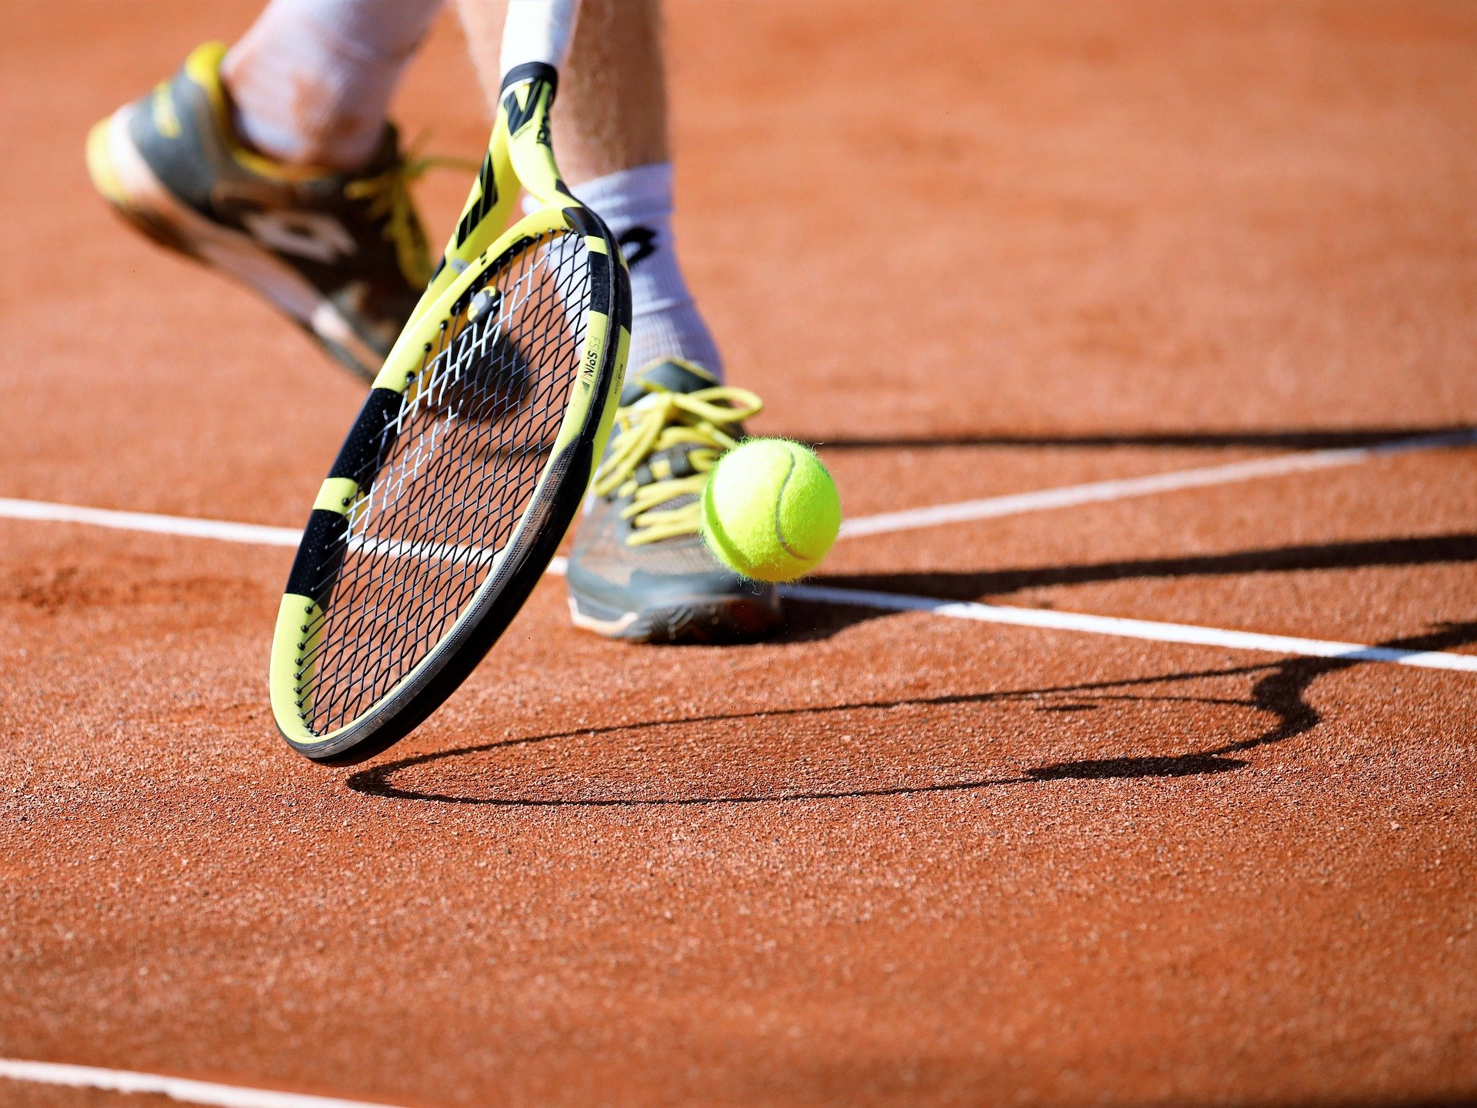
Bild von hansmarkutt auf Pixabay
VEREINSLOGO
SPORTBONUS AKTION
FÜR NEUMITGLIEDER
Spare 75 % (max. € 90) auf deine Vereinsmitgliedschaft!
VEREINSNAME

